Slide 1



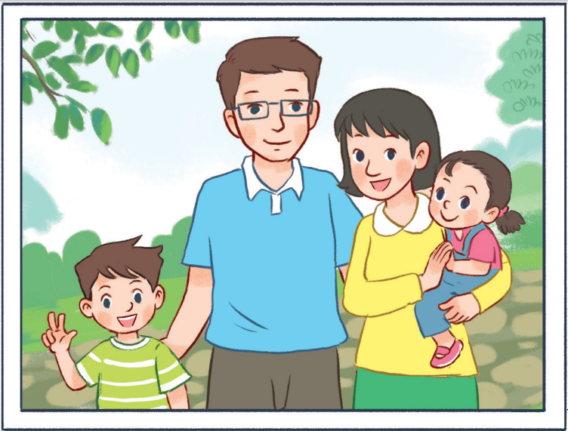
11
My family
LESSON 2 – PERIOD 3

Slide 2
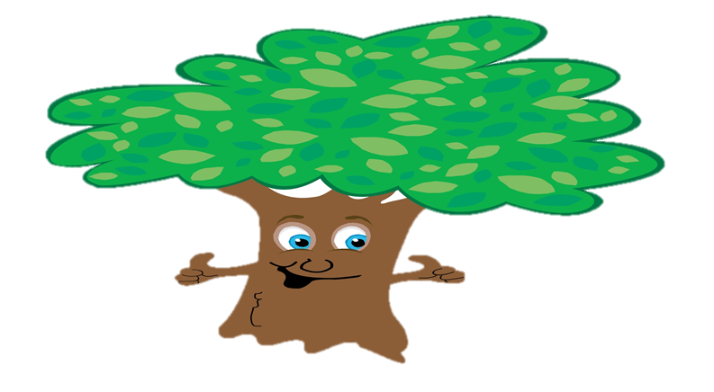
My family
Listen, point
and say.
Let’s talk.
Look, listen
and repeat.
Warm-up
and review
Fun corner
and wrap up

Slide 3



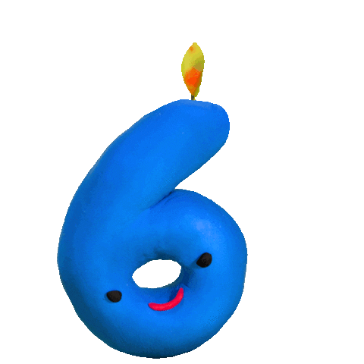


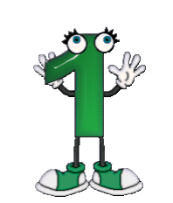
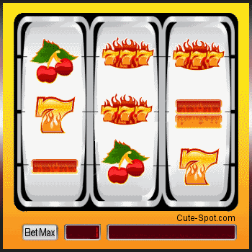

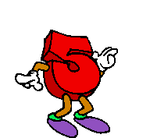
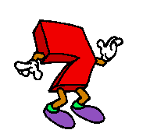
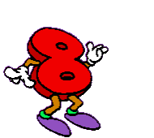

Team A
Team B
Warm-up
and review
HOW OLD ARE YOU?
Notes:
- Divide the class into 2 teams to play “ Happy Birthday”.
- Each team choose one number to go to the question.
- Have pupils look, read and answer the questions.
- Let pupils choose one birthday hat to get points.
- Back to the menu for another question.
- Pupils continue their turn until there are not any numbers.
- The team with the most points wins.

Slide 4




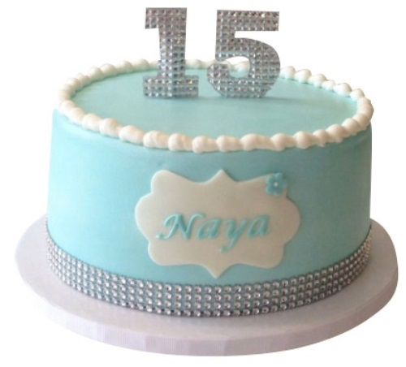

How old is she?
HOME
40
20
30
1/10
1
5
TIME’S UP
She’s fifteen years old.
CHECK
Notes:
HS đọc câu hỏi, nhìn vào số để trả lời về số tuổi ‘’I am ten years old’’. Hs trả lời đúng thì được nhận điểm bằng cách chọn MŨ để có số điểm, Gv click vào mũ và sau đó nhấn nút Home để quay về SLIDE REVIEW và cho điểm và cho đội khác chọn đi tiếp . Nếu Hs chưa trả lời được GV nhấn vào Check để đưa ra câu trả lời cho HS và cả đội đọc to.

Slide 5
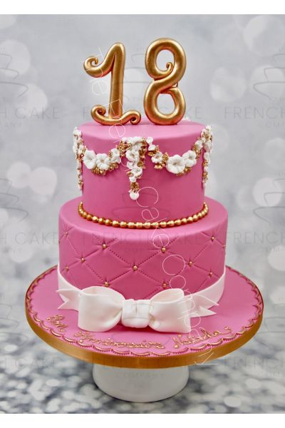
How old are you?
HOME
2/10
60
30
10
1
8
TIME’S UP
I am eighteen years old
CHECK
Notes:
HS đọc câu hỏi, nhìn vào số để trả lời về số tuổi ‘’I am ten years old’’. Hs trả lời đúng thì được nhận điểm bằng cách chọn MŨ để có số điểm, Gv click vào mũ và sau đó nhấn nút Home để quay về SLIDE REVIEW và cho điểm và cho đội khác chọn đi tiếp . Nếu Hs chưa trả lời được GV nhấn vào Check để đưa ra câu trả lời cho HS và cả đội đọc to.

Slide 6
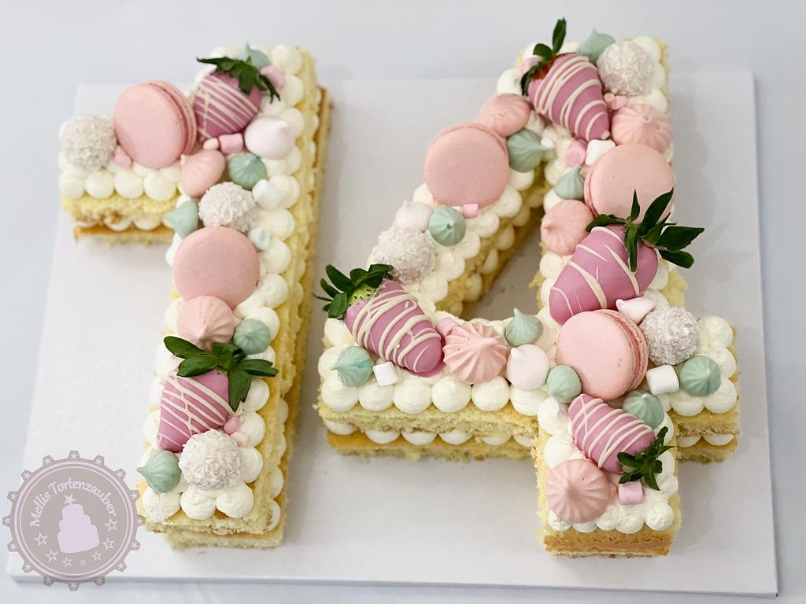
How old is he?
HOME
3/10
30
35
45
1
4
TIME’S UP
He’s fourteen years old.
CHECK
Notes:
HS đọc câu hỏi, nhìn vào số để trả lời về số tuổi ‘’I am ten years old’’. Hs trả lời đúng thì được nhận điểm bằng cách chọn MŨ để có số điểm, Gv click vào mũ và sau đó nhấn nút Home để quay về SLIDE REVIEW và cho điểm và cho đội khác chọn đi tiếp . Nếu Hs chưa trả lời được GV nhấn vào Check để đưa ra câu trả lời cho HS và cả đội đọc to.

Slide 7
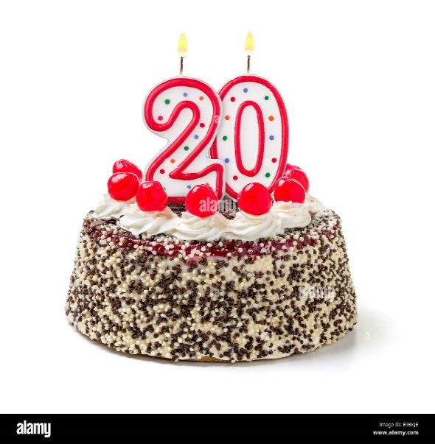
How old is she?
HOME
4/10
50
60
15
2
0
TIME’S UP
She’s twenty years old.
CHECK
Notes:
HS đọc câu hỏi, nhìn vào số để trả lời về số tuổi ‘’I am ten years old’’. Hs trả lời đúng thì được nhận điểm bằng cách chọn MŨ để có số điểm, Gv click vào mũ và sau đó nhấn nút Home để quay về SLIDE REVIEW và cho điểm và cho đội khác chọn đi tiếp . Nếu Hs chưa trả lời được GV nhấn vào Check để đưa ra câu trả lời cho HS và cả đội đọc to.

Slide 8
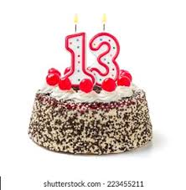
How old are you?
HOME
5/10
40
50
20
1
3
TIME’S UP
I am thirteen years old
CHECK
Notes:
HS đọc câu hỏi, nhìn vào số để trả lời về số tuổi ‘’I am ten years old’’. Hs trả lời đúng thì được nhận điểm bằng cách chọn MŨ để có số điểm, Gv click vào mũ và sau đó nhấn nút Home để quay về SLIDE REVIEW và cho điểm và cho đội khác chọn đi tiếp . Nếu Hs chưa trả lời được GV nhấn vào Check để đưa ra câu trả lời cho HS và cả đội đọc to.

Slide 9

How old are you?
HOME
6/10
25
50
35
1
6
TIME’S UP
I am sixteen years old
CHECK
Notes:
HS đọc câu hỏi, nhìn vào số để trả lời về số tuổi ‘’I am ten years old’’. Hs trả lời đúng thì được nhận điểm bằng cách chọn MŨ để có số điểm, Gv click vào mũ và sau đó nhấn nút Home để quay về SLIDE REVIEW và cho điểm và cho đội khác chọn đi tiếp . Nếu Hs chưa trả lời được GV nhấn vào Check để đưa ra câu trả lời cho HS và cả đội đọc to.

Slide 10
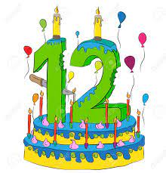
How old are you?
HOME
7/10
25
15
30
1
2
TIME’S UP
I am twelve years old
CHECK
Notes:
HS đọc câu hỏi, nhìn vào số để trả lời về số tuổi ‘’I am ten years old’’. Hs trả lời đúng thì được nhận điểm bằng cách chọn MŨ để có số điểm, Gv click vào mũ và sau đó nhấn nút Home để quay về SLIDE REVIEW và cho điểm và cho đội khác chọn đi tiếp . Nếu Hs chưa trả lời được GV nhấn vào Check để đưa ra câu trả lời cho HS và cả đội đọc to.

Slide 11

How old is he?
HOME
8/10
40
10
5
1
1
TIME’S UP
He’s eleven years old.
CHECK
Notes:
HS đọc câu hỏi, nhìn vào số để trả lời về số tuổi ‘’I am ten years old’’. Hs trả lời đúng thì được nhận điểm bằng cách chọn MŨ để có số điểm, Gv click vào mũ và sau đó nhấn nút Home để quay về SLIDE REVIEW và cho điểm và cho đội khác chọn đi tiếp . Nếu Hs chưa trả lời được GV nhấn vào Check để đưa ra câu trả lời cho HS và cả đội đọc to.

Slide 12
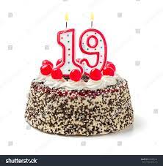
How old is she?
HOME
9/10
1
9
20
30
40
TIME’S UP
She’s nineteen years old.
CHECK
Notes:
HS đọc câu hỏi, nhìn vào số để trả lời về số tuổi ‘’I am ten years old’’. Hs trả lời đúng thì được nhận điểm bằng cách chọn MŨ để có số điểm, Gv click vào mũ và sau đó nhấn nút Home để quay về SLIDE REVIEW và cho điểm và cho đội khác chọn đi tiếp . Nếu Hs chưa trả lời được GV nhấn vào Check để đưa ra câu trả lời cho HS và cả đội đọc to.

Slide 13
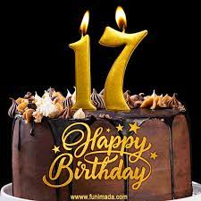
How old is he?
HOME
10/10
25
10
35
1
7
TIME’S UP
He’s seventeen years old
CHECK
Notes:
HS đọc câu hỏi, nhìn vào số để trả lời về số tuổi ‘’I am ten years old’’. Hs trả lời đúng thì được nhận điểm bằng cách chọn MŨ để có số điểm, Gv click vào mũ và sau đó nhấn nút Home để quay về SLIDE REVIEW và cho điểm và cho đội khác chọn đi tiếp . Nếu Hs chưa trả lời được GV nhấn vào Check để đưa ra câu trả lời cho HS và cả đội đọc to.

Slide 14
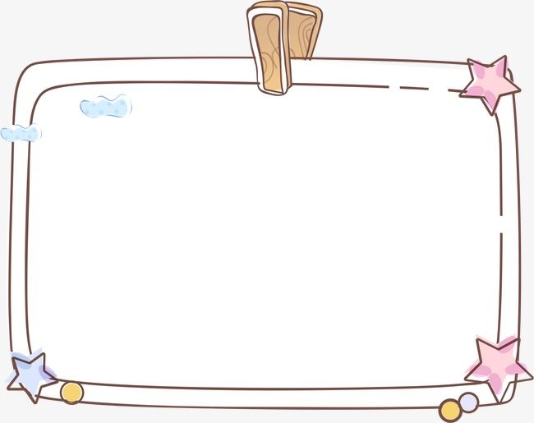

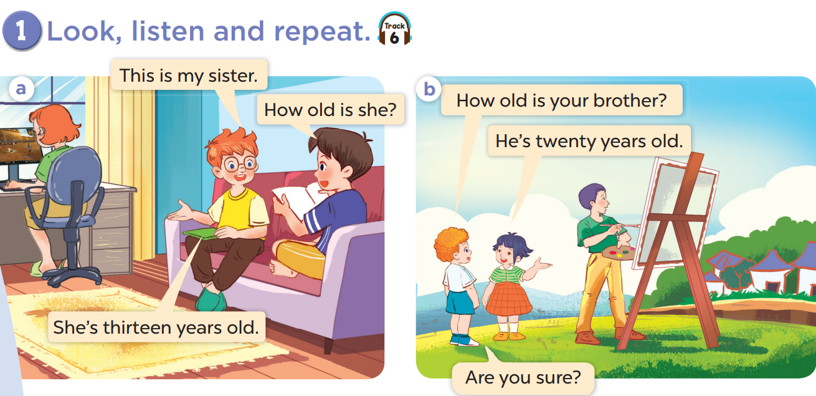


Slide 15
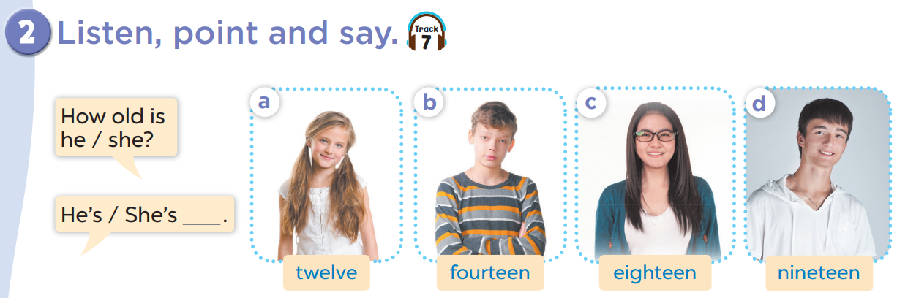

Slide 16
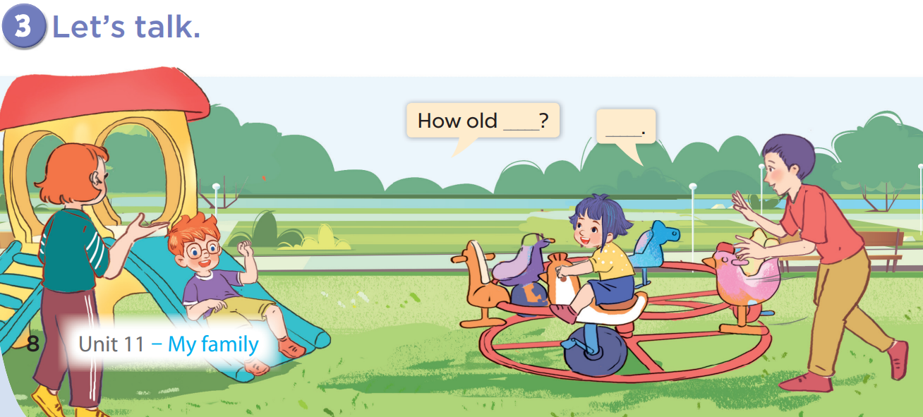

Slide 17


Big gifts!
Fun corner
and wrap up
6
GIRLS
0
1
2
3
4
5
6
7
8
0
9
1
2
3
4
5
6
7
8
0
9
1
2
3
4
5
6
7
8
9
BOYS
0
1
2
3
4
5
6
7
8
0
9
1
2
3
4
5
6
7
8
0
9
1
2
3
4
5
6
7
8
9
C
C
D
B
D
A
B
A
E
F
G
H
HOME
Notes:
- Divide the class into 2 teams to play “ Big gifts”.
- Each team choose one letter to go to the questionl.
- Have pupils look, read and answer the questions.
- Let pupils choose one birthday gift to get points.
- Back to the menu for another question.
- Pupils continue their turn until there are not any numbers.
- The one who gets the most points is the winner

Slide 18

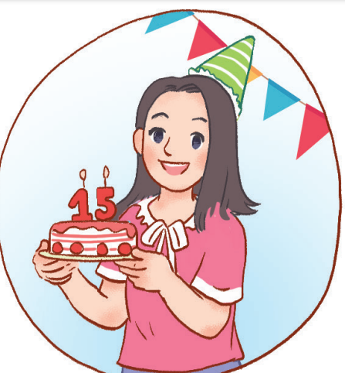



HOME
How old is your sister?
15
She is fifteen years old.
50
30
20
Notes:
- Let pupils choose one birthday gift to get points.
- Click on “home” to go back.

Slide 19
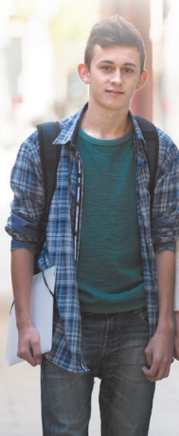
HOME
How old is your brother?
20
He’s twenty years old.
20
10
30
Notes:
- Let pupils choose one birthday gift to get points.
- Click on “home” to go back.

Slide 20
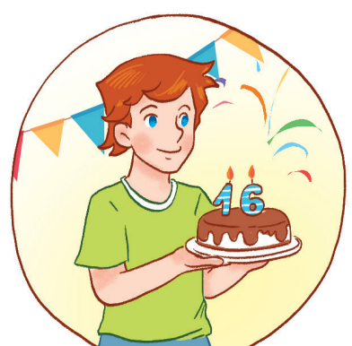
HOME
How old is your brother?
16
He’s sixteeen years old.
5
10
15
Notes:
- Let pupils choose one birthday gift to get points.
- Click on “home” to go back.

Slide 21

HOME
How old is she?
12
She’s twelve years old.
30
20
10
Notes:
- Let pupils choose one birthday gift to get points.
- Click on “home” to go back.

Slide 22

HOME
How old is she?
18
She’s eighteen years old.
50
30
20
Notes:
- Let pupils choose one birthday gift to get points.
- Click on “home” to go back.

Slide 23
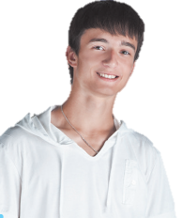
HOME
How old is he?
19
He’s nineteen years old.
25
15
5
Notes:
- Let pupils choose one birthday gift to get points.
- Click on “home” to go back.

Slide 24
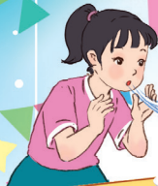
HOME
How old is she?
11
She’s eleven years old.
10
20
30
Notes:
- Let pupils choose one birthday gift to get points.
- Click on “home” to go back.

Slide 25

HOME
How old is your sister?
13
She’s thirteen years old.
20
40
50
Notes:
- Let pupils choose one birthday gift to get points.
- Click on “home” to go back.

